Slide 1
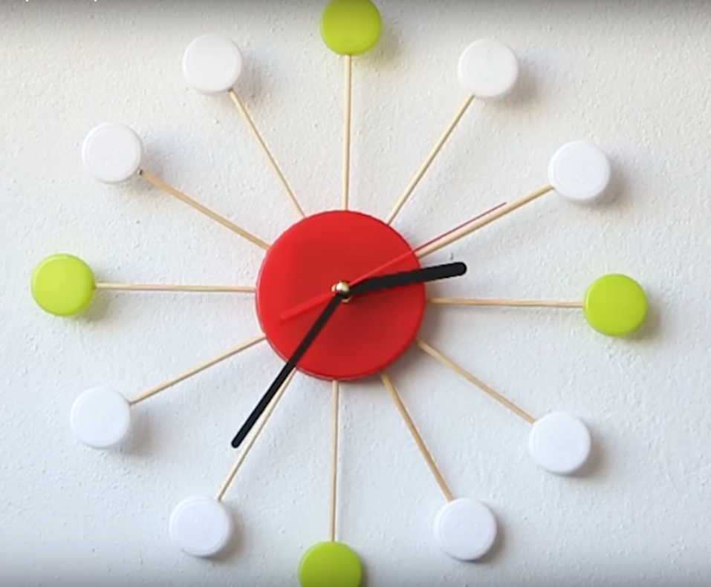
Sesi 5
UPAH YANG MENANTIKU

Slide 2
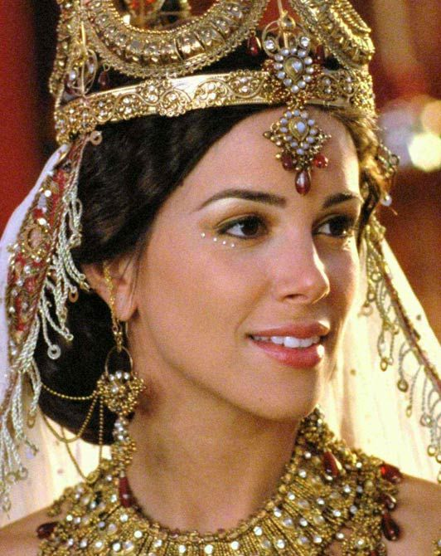
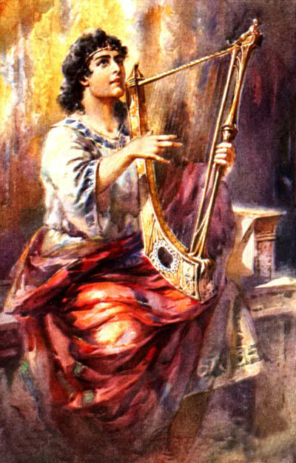

Slide 3


Slide 4
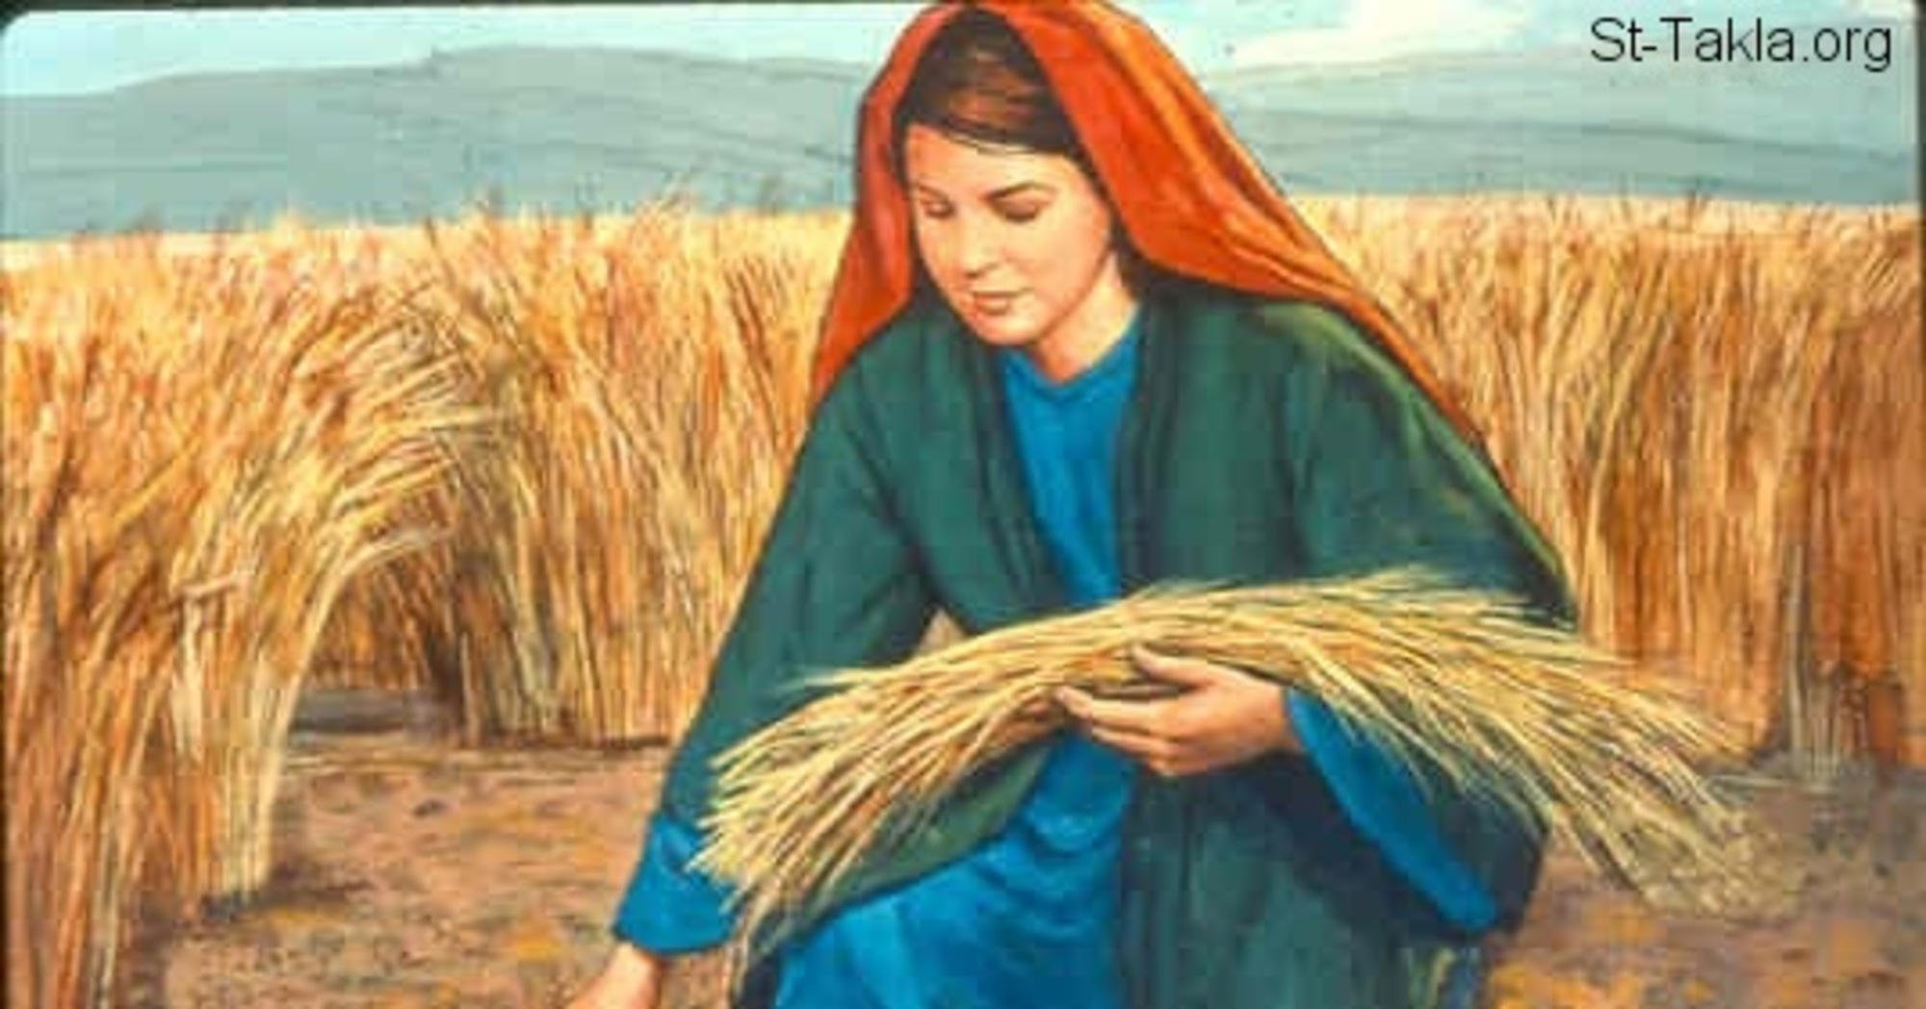

Slide 5
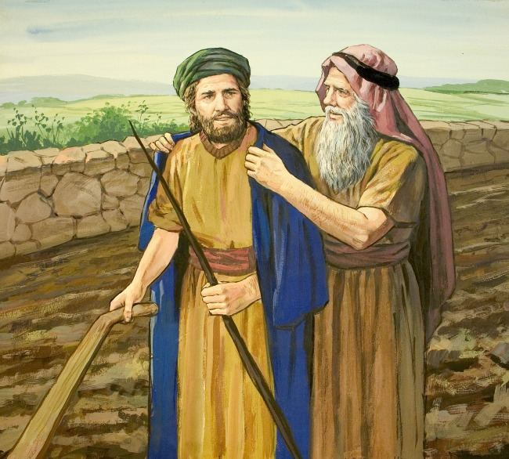

Slide 6
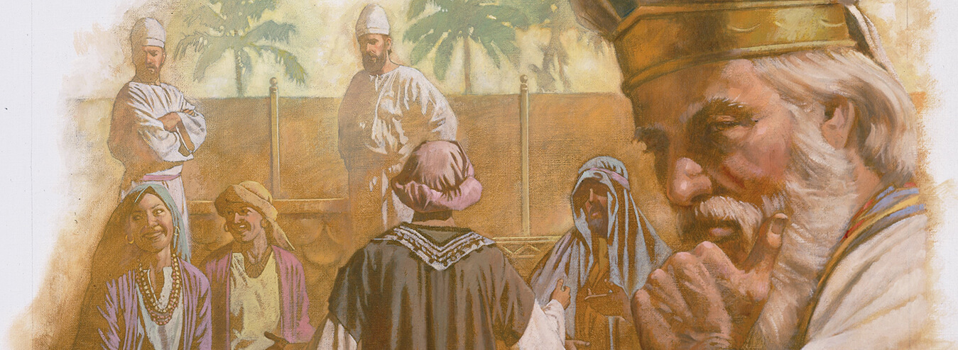

Slide 7
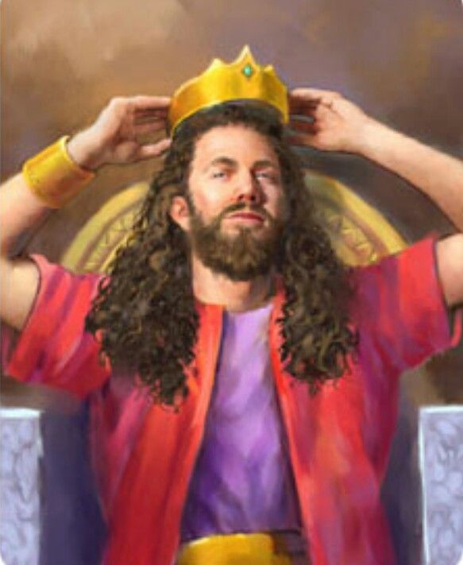

Slide 8
EFESUS 6:1
HAI ANAK-ANAK,
TAATILAH ORANG TUAMU
DI DALAM TUHAN,
KARENA HARUSLAH DEMIKIAN

Slide 9
UPAH YANG MENANTIKU
LANJUT UMURMU
            ( KELUARAN 20:12)
MENDAPAT TANAH DARI TUHAN
            ( KELUARAN 20:12)
BAIK KEADAANMU
            ( ULANGAN 5:16)

